Slide 1
클라우드 데브옵스 프론트엔드&백엔드 자바(JAVA) 풀스택 개발자 취업캠프
2024.12.30 ~ 2025.5.30

Slide 2
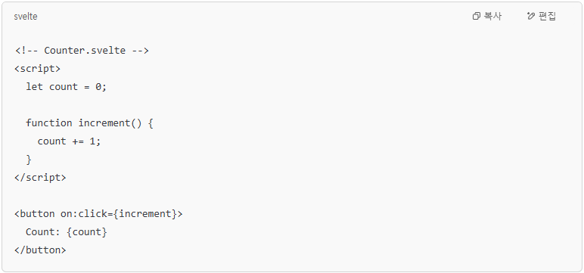
개발자는 왜 스벨트를 선호할까? (카운터 예시)

Slide 3
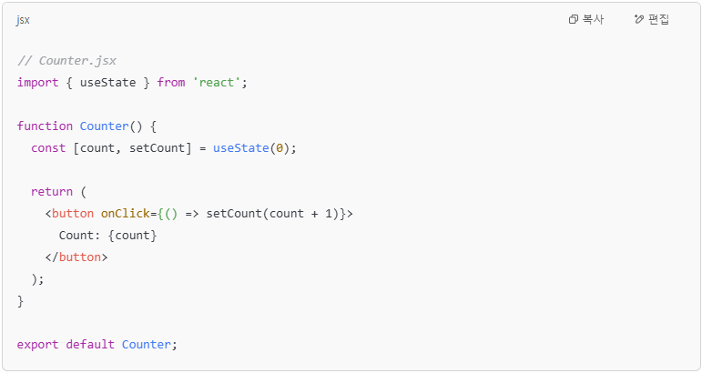
리액트의 카운터 예시

Slide 4
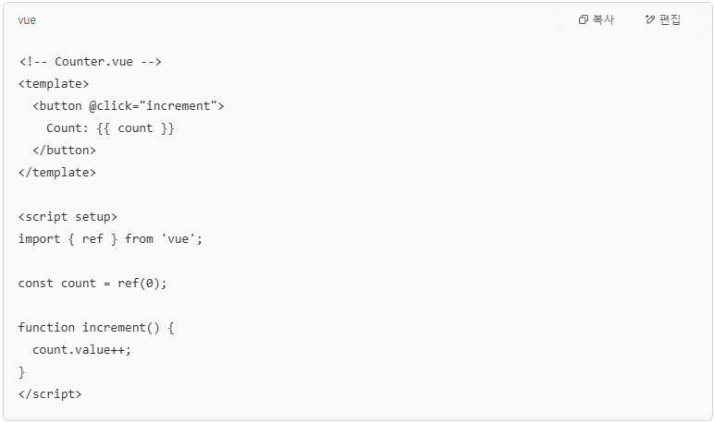
Vue3의 카운터 예시

Slide 5
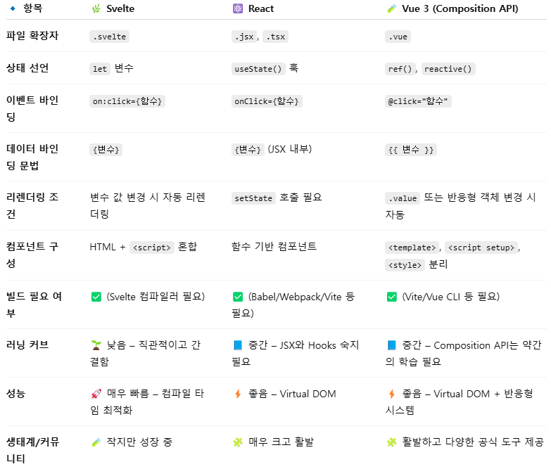
Svelte, React, Vue 3 기능별 문법 비교

Slide 6
Svelte(스벨트)의 단점
작은 생태계와 커뮤니티 지원 부족
Compiler 적용으로 인한 러닝 커브
Svelte는 아직까지 대중적으로 사용하고 있지 않기 때문에 낮은 성숙도, 다양한 소스코드나 플러그인들이 많지 않은 작은 생태계라는 점이 단점이라고 볼 수 있습니다.
취업 준비로는 부적합!

Slide 7
리액트(React)와 스벨트의 차이점
가상 DOM vs. 실제 DOM 조작
스벨트가 불필요한 가상 DOM 연산을 생략하고, 더 빠른 성능을 제공할 수 있음을 의미
상태 관리 방식
리액트는 상태 관리를 위해 별도의 라이브러리(예: Redux, MobX)를 사용하는 경우가 많습니다. 그러나 스벨트는 자체적으로 상태 관리 기능을 내장하고 있어, 추가적인 상태 관리 라이브러리가 필요하지 않습니다. 덕분에 코드가 간결하고 유지 보수가 쉬워집니다.
스벨트는 특히 작은 프로젝트나 프로토타입을 만들 때 유용합니다. 간결한 문법과 빠른 성능 덕분에 개발자는 짧은 시간 안에 결과물을 만들어 낼 수 있습니다.

